Slide 1

Pourquoi les coquelicots?

Slide 2
L’armistice
est une journée de commémoration annuelle
pour commémorer
les sacrifices de la Première Guerre mondiale
ainsi que d'autres guerres.

Slide 3
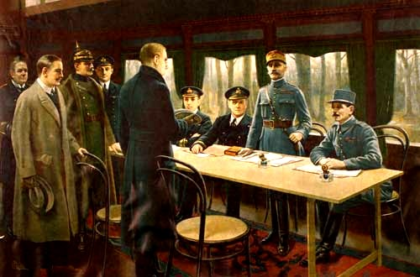
Cette journée a lieu le 11 novembre pour
rappeler la signature de l'Armistice
qui a mis fin à la Première Guerre mondiale, en 1918

Slide 4
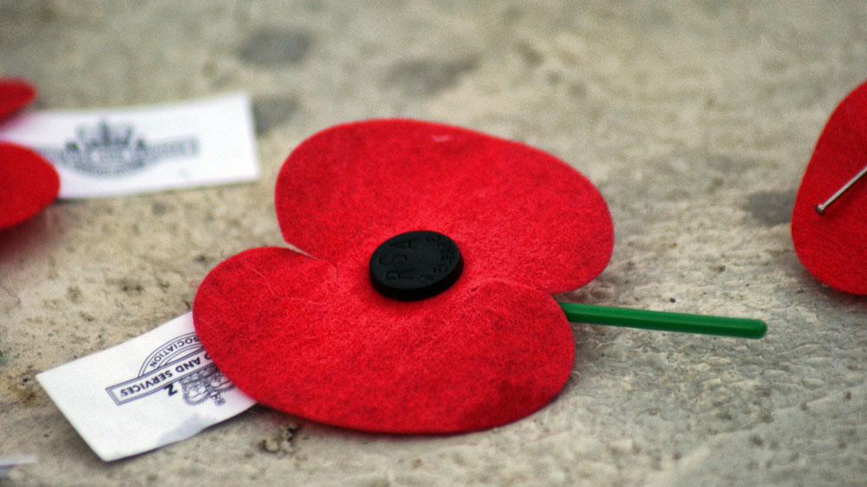
Le coquelicot est un symbole
Dans les pays du Commonwealth,
le coquelicot est un symbole associé à
la mémoire de ceux qui
sont morts à la guerre.

Slide 5

Et les bluets en france?
Les bluets étaient aussi présent
sur les champs de bataille de la Grande Guerre
et la couleur rappelle les uniformes des Poilus,
alors ils représentent le sacrifice des soldats
lors du premier conflit mondial

Slide 6
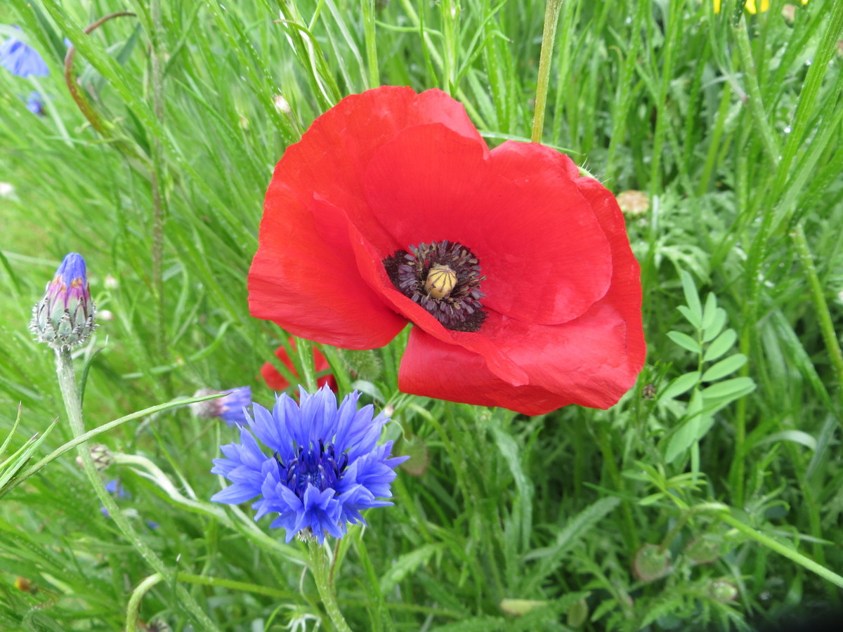

Slide 7
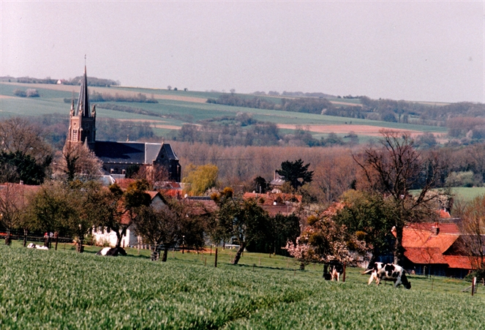
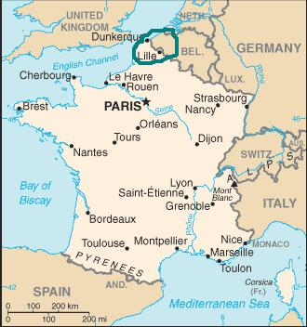
Avant la Première Guerre mondiale, peu de coquelicots poussaient en Flandre

Slide 8
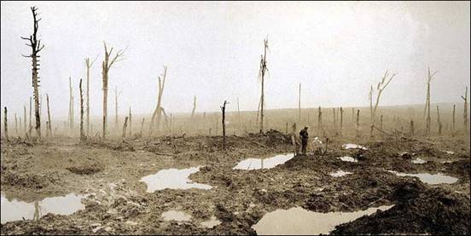
pendant la guerre rien ne poussait…

Slide 9
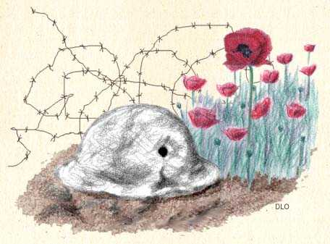
Mais peu de temps après…

Slide 10
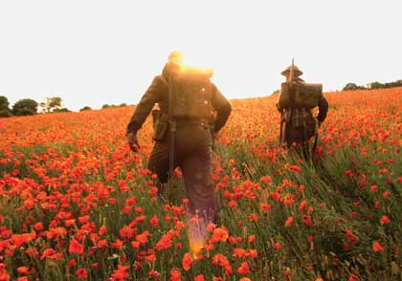
Les champs de bataille étaient couvert de coquelicots

Slide 11
Alors, pourquoi?
Pour germer, la graine du coquelicot
(qui est de grande longévité et peut rester dans le sol pendant des longes années)
a besoin d’une terre remuée et calcaire.
Durant les terribles bombardements de la guerre,
les terrains sont devenus riches en poussières de chaux
et remuée par les obus et tranchées des combats

Slide 12
Où sont les coquelicots maintenant?
La guerre finie, la chaux était rapidement absorbée et les coquelicots ont disparu de nouveau

Slide 13
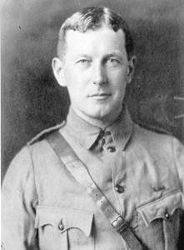
lieutenant colonel John McCrae, un médecin militaire canadien
Au printemps 1915, quand son ami Alexis Helmer avait été tué par un obus allemand à Ypres,
John McCrae a remarqué que des coquelicots poussaient spontanément entre les rangées de sépultures.
Ce phénomène lui a inspiré son célèbre poème « In Flanders Fields »

Slide 14
